Slide 1

Nhiệt liệt chào mừng
Các thầy cô giáo về dự giờ môn Tiếng Việt
Lớp 2B
Giáo viên: Nguyễn Thị Như Nguyên
Trường : Tiểu học Hoà Nghĩa

Slide 2

Nói và nghe
Kể chuyện: Cậu bé ham học

Slide 3
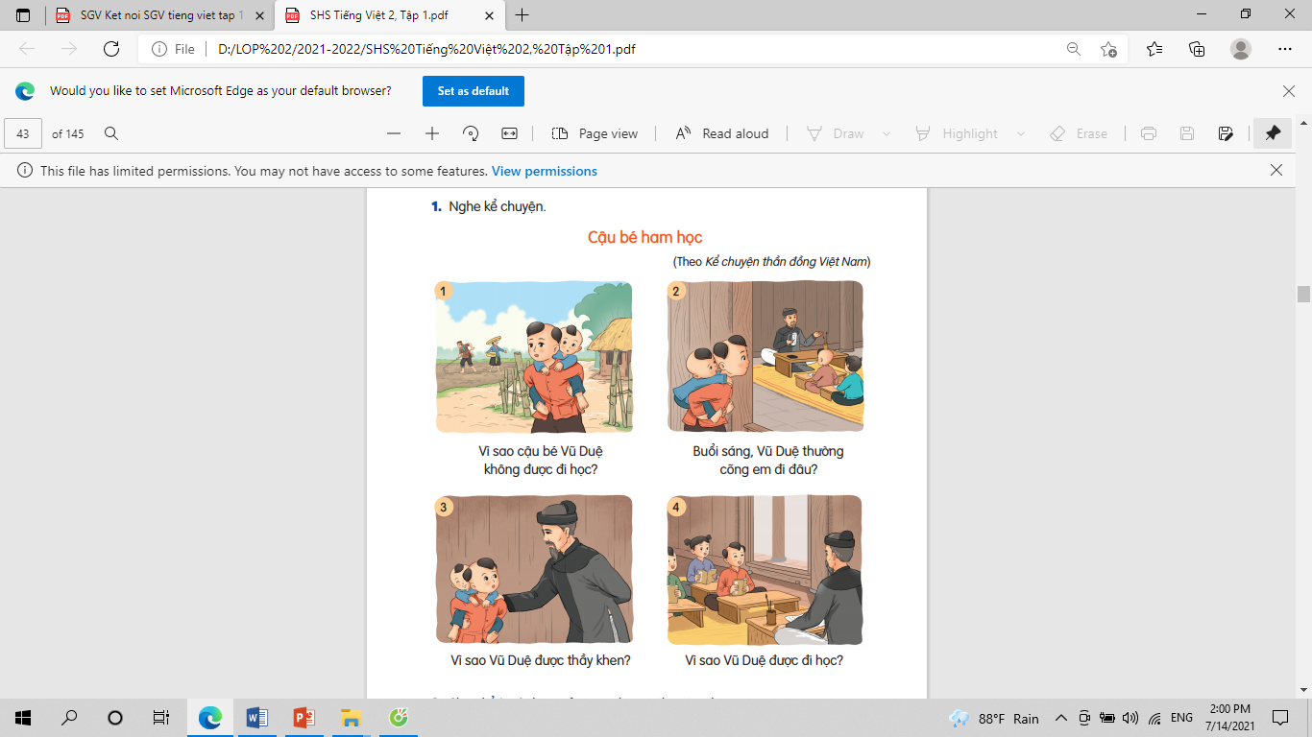
1. Nghe kể chuyện

Slide 4


Kể lại chuyện theo tranh
Notes:
4

Slide 5
Kể chuyện theo tranh

Slide 6










Vì sao cậu bé Vũ Duệ không được đi học?
Vì Vũ Duệ là con nhà nghèo, bố mẹ không có tiền cho đi học, phải ở nhà trông em.
You are given 3 candies
GO HOME

Slide 7


Buổi sáng Vũ Duệ thường cõng em đi đâu?
Vũ Duệ đứng ngoài cửa ngóng vào cửa lớp, nghe thầy giảng bài.
GO HOME
You are given 5 candies

Slide 8


Vì sao Vũ Duệ được thầy khen?
Vì Vũ Duệ có tinh thần chăm học
GO HOME
You are given 7 candies

Slide 9


Vì sao Vũ Duệ được đi học?
Thầy đồ thương hoàn cảnh khó khăn và sự ham học của Vũ Duệ nên cho Vũ Duệ vào học.
You are given 2 candies
GO HOME

Slide 10

2. Chọn kể 1-2 đoạn của câu chuyện theo tranh

Slide 11


CỦNG CỐ BÀI HỌC
Notes:
Bài giảng thiết kế bởi: Hương Thảo - tranthao121006@gmail.com

